Slide 1
Профессионально-педагогическое образование в России: ориентиры развития
Дорожкин Евгений Михайлович ректор РГППУ,
доктор педагогических наук, профессор

Slide 2
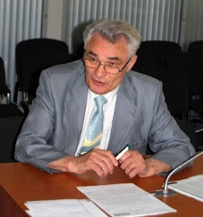
Основатели научной школы профессионально-педагогического образования

Slide 3
Особенности социально- технологических изменений общества
изменение мира профессий – исчезновение, трансформация, возникновение новых;
«трансфессия» - вид трудовой активности, реализуемый на основе конвергенции компетенций, принадлежащих разным областям социально-профессиональной деятельности;
социокультурное пространство, интегрирующее реальную и виртуальную действительность;
преобразование традиционного мира профессий: Атлас новых профессий.

Slide 4
Особенности педагогики профессионального образования
1. Конвергенция социогуманитарных, психолого-педагогических и производственно-технологических компетенций в практико-ориентированной педагогической деятельности.
2. Высокая динамичность мира профессий.
3. Подготовка педагогов, обеспечивающих обучение на разных стадиях профессионального становления личности.
4. Формирование «навыков будущего», обеспечивающих адаптацию и мобильность специалистов.
5. Цифровые технологии.
6. Система сетевого повышения квалификации и переподготовки.

Slide 5
Методологические основания. Миссия профессионально-педагогического образования (ППО)
Опережающее обеспечение педагогами профессионального обучения запросов российской экономики и рынка труда; внедрение теоретико-методологических основ системы непрерывного профессионально-педагогического образования и прикладных достижений профессиональной педагогики в национальную образовательную систему; формирование и распространение передового опыта подготовки кадрового потенциала, соответствующего перспективам социально-экономического развития страны.

Slide 6
Методологические основания. Цель методологии ППО
Теоретическое обоснование модели профессионально-квалификационной структуры педагогов профессионального образования, научно-методического обеспечения опережающего содержания обучения обучающихся, выбора эффективных образовательных технологий, средств навигации учебного процесса и инструментов оценки достижений субъектов профессионально-педагогической деятельности.

Slide 7
Методологические основания. Концептуальные положения ППО
Системообразующая функция непрерывного профессионально-педагогического образования выполняет концепция профессионального становления человека, начиная с формирования его профессиональных намерений до завершения профессиональной деятельности;
Логика профессионального становления личности определяется социальной ситуацией развития и содержанием ведущей деятельности, которые детерминируют появление основных психологических новообразований в каждом возрастном периоде;
Индивидуальное профессиональное становление обусловливается психологикой развития каждого человека, а также содержанием транспрофессионального образования, обеспечивающим конвергенцию социогуманитарных, естественнонаучных и специальных дисциплин.

Slide 8
Методологические основания. Методологические подходы
системный;
трансдисциплинарный;
конвергентный;
проектный;
темпоральный.

Slide 9
Методологические основания. Методологические принципы
1. Опережающее содержание обучения.
2. Вариативность способов достижения образовательных результатов.
3. Профессионально-педагогическая направленность образовательных программ.
4. Обеспеченность учебно-методической литературой.
5. Научно-методическое сопровождение и оперативная коррекция технологий обучения.

Slide 10
Методологические основания. Частные принципы проектирования содержания ППО
1. Профессионально-педагогическая направленность содержания и технологий обучения.
2. Диверсификация профессионально-педагогического образования.
3. Соразвитие личности, образования и профессиональной деятельности обучающихся.
4. Вариативность содержания образования.
5. Сопряжение профессиональных и образовательных стандартов с психолого-педагогическими функциями профессионального образования.

Slide 11
Концептуальная модель профессионально-квалификационной структуры педагогических кадров для системы профессионального образования
Должность | Уровни образования | Организации профессиональной деятельности
Учитель технологии; профориентолог | Бакалавриат | Общеобразовательные школы, гимназии, лицеи
Мастер производственного обучения | Бакалавриат (прикладной) | Техникумы, колледжи
Преподаватель естественнонаучных, общетехнических и специальных дисциплин | Бакалавриат по совмещенным профилям подготовки: технология + информатика, физика + профобучение и др. | Техникумы, колледжи
Педагог профессионального обучения по отраслям производственного обучения, педагог-технолог | Бакалавриат: преподаватель + мастер производственного обучения | Техникумы, колледжи, многофункциональные центры квалификаций, службы занятости
11

Slide 12
Концептуальная модель профессионально-квалификационной структуры педагогических кадров для системы профессионального образования (окончание)
Должность | Уровни образования | Организации профессиональной деятельности
Преподаватель по высокотехнологическим отраслям производств | Высшее отраслевое образование: магистратура, аспирантура | Корпоративные университеты, отраслевые виды, отделы повышения квалификации
Менеджеры-транспрофессионалы профессионального образования | Магистратура, аспирантура | Управления образовательными организациями, службы развития персонала
Специалисты сопровождения непрерывного образования: профессиолог, сетевой координатор карьеры, эксперт по сертификации кадров, менторы образовательно-технологических стартапов и др. | Бакалавриат, магистратура, аспирантура | Образовательные организации, службы развития персонала, центры сертификации квалификаций
12

Slide 13
Модель профессионально-образовательной платформы субъектов профессионального образования

Slide 14
Профессионально-образовательные технологии
Традиционные технологии: систематизация, визуализированная презентация знаний, информационные и коммуникационные, развивающего обучения, контекстного обучения, социально-профессионального воспитания и др.
Инновационные технологии: форсайт-проекты, майноры, высокие гуманитарные образовательные технологии
Гуманитарные технологии: дискуссии и модерации, проектные технологии, кейс-технологии, игровые методы, тренинги, вебинары и др.

Slide 15
Меры по дальнейшему совершенствованию ППО
1. Дополнительная годичная производственно-технологическая стажировка или интернатура в силу недостаточного уровня отраслевой (производственно-технологической) подготовки для реализации профессионально-педагогической деятельности профессий СПО в рамках бакалавриата.
2. Магистерская подготовка педагогов из числа лиц имеющих высшее базовое отраслевое образование, интегрирующая производственно-технологическую и психолого-педагогическую подготовку в профессионально-педагогическую квалификационную характеристику педагога.

Slide 16
Меры по дальнейшему совершенствованию ППО (продолжение)
3. Повышение психолого-педагогической квалификации педагогических работников СПО.
4. Обеспечение нового уровня профессионального развития педагога – транспрофессионализм.
5. Преобразование контента производственно-технологической подготовки педагогов профессионального образования в проектно-ориентированный формат.
6. Переход от традиционных форм обучения к конвергентной стратегии, обеспечивающей формирование специалистов-траснпрофессионалов.

Slide 17
Меры по дальнейшему совершенствованию ППО (окончание)
7. Формирование «4К» компетенций - коммуникация, креативность, критическое мышление и командная работа.
8. «Мягкие» soft-skills компетенции.
9. Организация сетевого открытого ППО, дистанционно обеспеченного научно-учебно-методическими материалами, по «коротким» программам СПО, профессиональной подготовки и переподготовки, повышения квалификации.
РГППУ – научно-методический центр профессионально-педагогического образования России.
17

Slide 18
Заключение
РГППУ –
подготовка специалистов для сферы профессионального образования;
развитие квалификации педагогических работников системы профессионального образования;
организация фундаментальных и прикладных исследований в области профессиональной педагогики;
научно-методическое, учебное обеспечение систем подготовки, переподготовки и повышения квалификации работников профессиональной школы.
подготовка кадров для корпоративного обучения и инклюзивного образования.
18

Slide 19
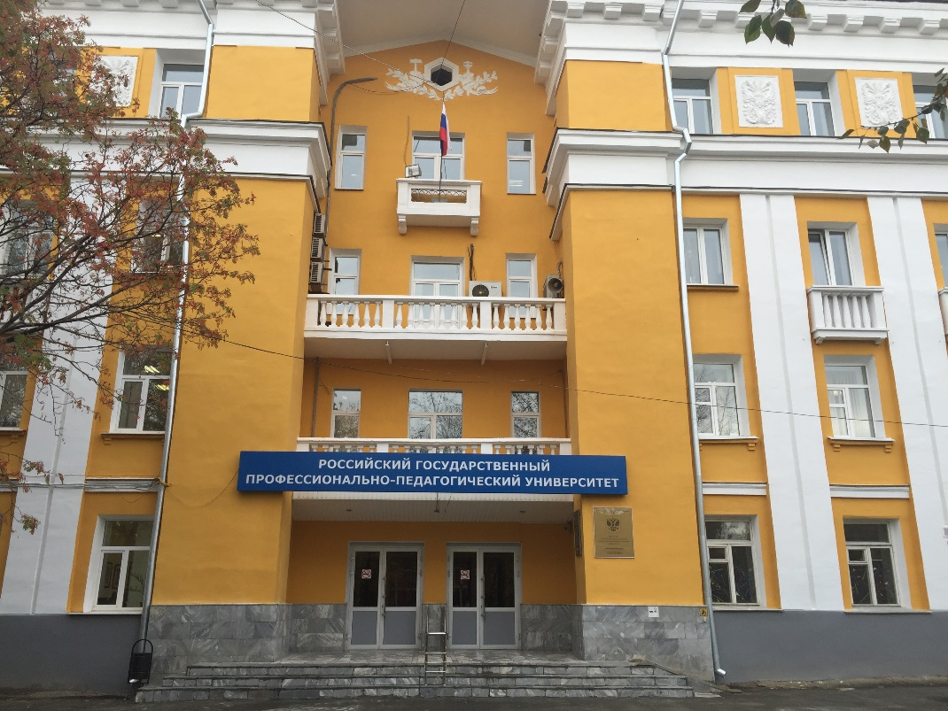
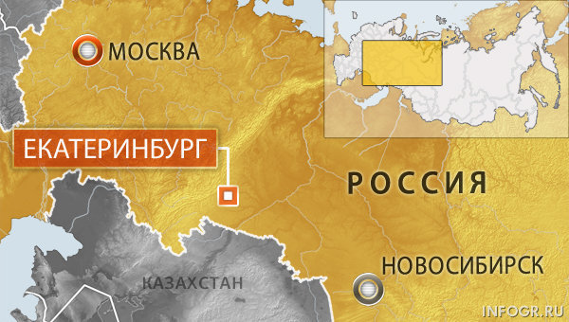
Благодарю за внимание!

